Slide 1
NETSYNK · PORTFOLIO INFRASTRUCTURE & CLOUD
SAE DevCloud 4D04
Datacenter Leaf & Spine — BGP / EVPN / VXLAN
Planning & Dossier d'Architecture Technique (DAT)
URTADO Pierre & MALOT Valentin · Groupe 8
Commanditaire : Jean-Marc Pouchoulon · B202 · 8 juin → 7 juillet 2026
Notes:
Bonjour. Pierre Urtado et Valentin Malot, groupe 8. SAE 4D01 DevCloud. Société PiVal — deux datacenters leaf & spine interconnectés.

Slide 2
REPÈRES
Sommaire
01
Cahier des charges
CCTP : leaf & spine multi-vendeur, BGP+OSPF, VXLAN
02
Répartition du travail
Qui fait quoi — Pierre / Valentin + heures
03
Deux approches BGP
Valentin iBGP / Pierre eBGP — comparées
04
EVPN / VXLAN
Valentin : VNI L2/L3, anycast GW, IRB symétrique
05
Équipements physiques
Pierre : NFVIS · C8000v · MikroTik + rebuild Cisco
06
Observabilité
sFlow + export Python → Prometheus / Grafana
07
Risques & compétences
Dette technique, acquis portfolio
08
Conclusion
Techno préférée + arguments
SAE4D01 DevCloud · Groupe 8 · URTADO P. / MALOT V.
01
Notes:
8 chapitres. Le coeur : deux approches BGP comparées, la même fabric déclinée iBGP chez Valentin et eBGP chez Pierre, avec benchmarks et observabilité.

Slide 3
01 · LE BESOIN
Cahier des charges
Pierre et Valentin coprésident "PiVal" : deux datacenters leaf & spine, interconnectés via réseau B202 (10.202.0.0/16).
Topologie
Routage
Explorer les topologies datacenter : spines, leafs, border-leafs, management.
BGP underlay et overlay (eBGP et iBGP), OSPF.
Matériel
VXLAN (data)
Cisco Catalyst 8200 · C8000v · MikroTik · Arista cEOS · FRR.
Réseaux superposés L2 au-dessus du L3. Lever les limites VLAN.
MP-BGP/EVPN
Observabilité
Distribuer les infos MAC/IP entre VTEPs (control-plane).
Monitorer la fabric. Tests de charge, benchmarks débit.
SAE4D01 DevCloud · Groupe 8 · URTADO P. / MALOT V.
02
Notes:
Le CCTP demande une fabric multi-vendeur FRR + Arista, avec du VXLAN, une supervision, et des benchmarks. Originalité : on a décliné la même fabric en deux technos BGP différentes pour les comparer objectivement.

Slide 4
02 · ORGANISATION
● ○ BINÔME
Répartition du travail
● PIERRE URTADO
eBGP · Cisco, FRR · VXLAN & Observabilité
○ VALENTIN MALOT
iBGP, eBGP, VXLAN · Arista · MP-BGP/EVPN
• Fabric eBGP/FRR (5 topos : eBGP, iBGP, OSPF, mixed, EVPN)
• Déploiement : Technitium DNS et VaultWarden
• Lab VXLAN IRB + Anycast Gateway
• Formation : TPs VXLAN, eBGP et iBGP (TP 1→5)
• NFVIS + rebuild & déploiement VM C8000v
• Fabric iBGP AS unique 65899 (Arista cEOS 4.36.1F)
• eBGP physique AS65080/65081 + intergroupe
• VXLAN + IRB asymétrique + anycast VARP
• Observabilité : clab_exporter.py + Grafana
• Monitoring sFlow → Prometheus → Grafana (cEOS)
SAE4D01 DevCloud · Groupe 8 · URTADO P. / MALOT V.
03
Notes:
Répartition claire : Pierre sur FRR, Cisco, observabilité maison. Valentin sur Arista cEOS, iBGP, monitoring sFlow. Collaboration sur l'interconnexion inter-DC finale.

Slide 5
03 · ORGANISATION
● ○ BINÔME
Répartition des heures par tâche
● PIERRE — ~92h
○ VALENTIN — ~93h
Maquette FRR 25h
TPs formation 27h
Maquette iBGP finale 23h
Hardware NFVIS/C8000v 16h
VXLAN TPs 18h
Interconnexion DC 11h
Hardware/Infra 17h
Bench + Maquette 8h
Interconnexion DC 11h
Compte rendu 5h
TPs formation 15h
04
SAE4D01 DevCloud · Groupe 8 · URTADO P. / MALOT V.
Services (DNS/Vault) 9h
Notes:
Environ 92-93h chacun sur 3 semaines effectives (8-22 juin). Pierre a passé le plus de temps sur la maquette FRR multi-topos et les TPs de formation. Valentin sur la maquette iBGP et les TPs VXLAN.

Slide 6
04 · CONCEPTION
● ○ BINÔME
Deux approches BGP comparées
Même fabric leaf & spine, deux designs BGP intentionnellement différents pour comparer leurs contraintes.
Pierre URTADO — eBGP
Multi-AS RFC 7938 — un AS par équipement
Valentin MALOT — iBGP
AS unique 65899 + Route-Reflectors (Arista cEOS 4.36.1F)
• Next-hop réécrit à chaque saut, transitif natif.
• Pas de RR ni next-hop-self.
• ECMP naturel via l'AS-path.
• Standard datacenter moderne.
• Isolation de défaillance par AS.
• Spines = RR (route-reflector-client explicite).
• next-hop-self obligatoire sur les spines.
• Peering direct spine1↔spine2 (sous-réseau /30).
• Design legacy : maintenance périlleuse en production.
• ECMP à configurer manuellement.
SAE4D01 DevCloud · Groupe 8 · URTADO P. / MALOT V.
05
Notes:
Choix délibéré d'implémenter les deux pour les comparer. eBGP RFC 7938 est le design recommandé pour les datacenters modernes. iBGP avec RR est le design legacy encore présent en production mais plus complexe à opérer.

Slide 7
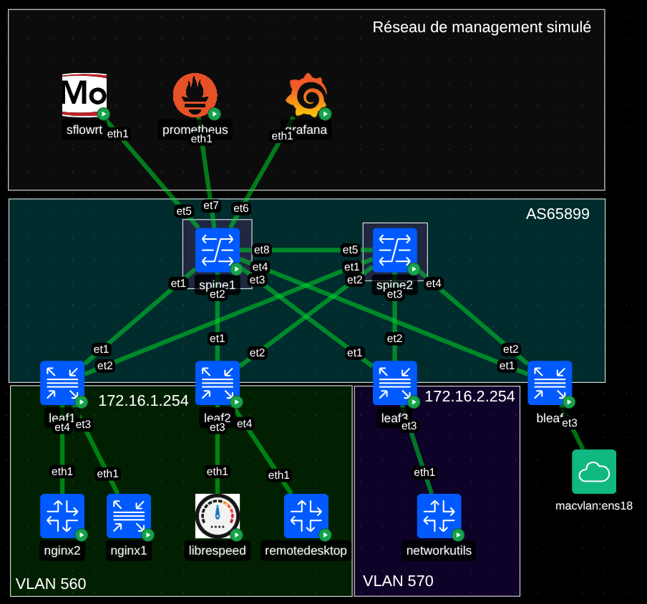
05 · ARCHITECTURE
○ VALENTIN
Fabric iBGP/EVPN — Datacenter Valentin
AS 65899 (Valentin)
• iBGP underlay sur les liens physiques (loopbacks).
• iBGP overlay entre loopbacks (transporte EVPN).
• ECMP maximum-paths 2 ecmp 2 pour HA.
• Deux VLANs : 560 (web), 570 (machines).
• Anycast GW VARP par VLAN.
• Supervision (grafana/prometheus/sflowrt) via liens P2P sur spine1 (10.255.9-11.0/30).
• Un lien direct uplink vers réseau opérateur (Bridge ENS18).
• Peering iBGP direct spine1↔spine2 (nécessaire : un RR ne réfléchit pas entre clients).
SAE4D01 DevCloud · Groupe 8 · URTADO P. / MALOT V.
06
Notes:
Le datacenter Valentin. Arista cEOS en iBGP AS unique 65899. Spines en route-reflectors. La supervision passe par des liens point-à-point dédiés sur spine1 — isolée du trafic fabric.

Slide 8
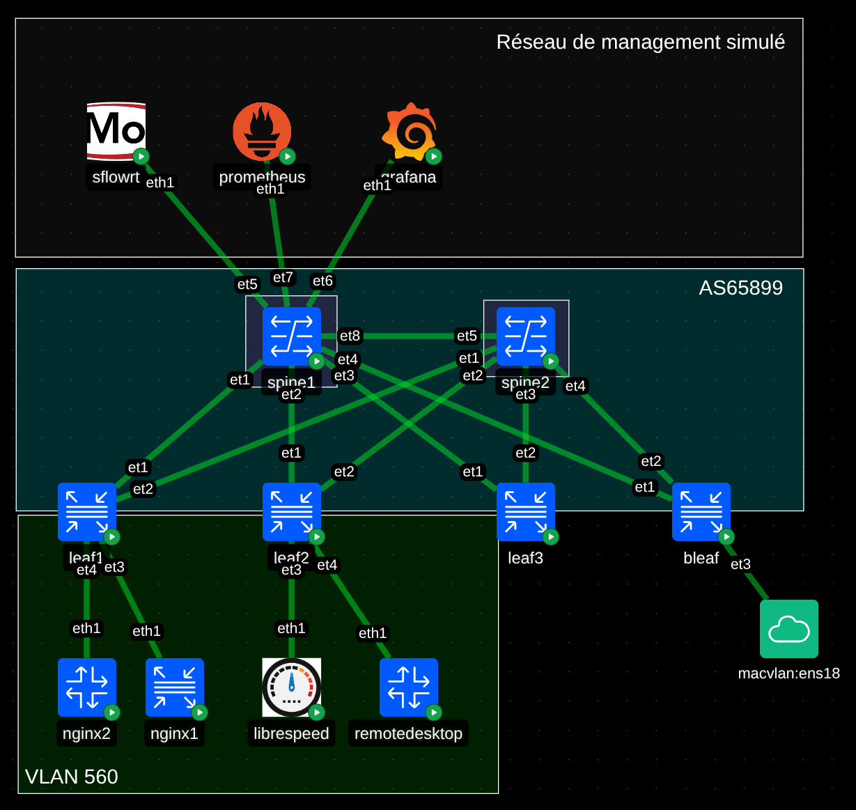
06 · EVPN / VXLAN
○ VALENTIN
RR et iBGP : méthode de distribution des routes
Un RR ne réfléchit jamais entre clients iBGP.
• Liens /30 physiques sécurisés.
• S1 : 10.255.1.5 · L1 : 10.255.1.6 → iBGP sur les liens.
• Overlay réfléchi : S1→10.255.0.1, S2→10.255.0.2, Ln→10.0.0.n.
• Peering direct S1↔S2 (10.255.3.0/30) obligatoire pour que S2 apprenne les préfixes monitoring.
• ECMP : maximum-paths 2 ecmp 2.
SAE4D01 DevCloud · Groupe 8 · URTADO P. / MALOT V.
07
Notes:
Le peering direct spine1 spine2 n'était pas évident. Sans lien entre les deux RR, spine2 n'apprenait pas les préfixes annoncés uniquement par spine1 — notamment les sous-réseaux monitoring. Un RR ne réfléchit pas les routes entre ses propres clients.

Slide 9
07 · EVPN / VXLAN
○ VALENTIN
EVPN/VXLAN — VNI, anycast GW, IRB asymétrique
IRB (Integrated Routing and Bridging) : connexion L2 et L3 simultanément sur la leaf, sans remonter au spine. Résout le routage asymétrique.
VLANs · N° VLAN : VNI · Sous-réseau
Anycast VARP + services
• MAC virtuelle partagée 00:1c:73:00:00:99 entre leaf1/leaf2.
• VM peut migrer de leaf → même gateway, zéro interruption.
• nginx1, nginx2 (172.16.30.1/.2) — VLAN 560 web.
• librespeed (172.16.30.3) — speedtest auto-hébergé.
• networkutils1 (172.16.31.1) — VLAN 570 machines.
• Docker images custom (Dockerfile) : évite apt-update en prod.
web VLAN 560 → VNI 560100
172.16.30.0/24 · Anycast GW 172.16.30.254
machines VLAN 570 → VNI 570100
172.16.31.0/24 · Anycast GW 172.16.31.254
SAE4D01 DevCloud · Groupe 8 · URTADO P. / MALOT V.
08
Notes:
L'anycast gateway VARP : même IP et même MAC sur toutes les leafs. Transparent pour les VMs. L'IRB route inter-VLAN directement sur la leaf sans remonter aux spines — beaucoup plus efficace pour le trafic est-ouest.

Slide 10
08 · OBSERVABILITÉ
○ VALENTIN
Supervision : sFlow, Prometheus & Grafana
sFlow (RFC 3176)
Prometheus + Grafana
• Échantillonnage 1/N → overhead constant.
• FLOW samples (PCAP) + COUNTER samples (débit interfaces).
• Source forcée : sflow source-interface Loopback0.
• Destination : sFlow-RT sur 10.255.9.2:6343.
• Même config sur chaque routeur (spines + leafs).
• 6 agents sFlow vus dans sFlow-RT (tous équipements).
• sFlow-RT expose API REST /prometheus/metrics.
• Prometheus scrape 10.255.9.2:8008 (analyzer + metrics).
• Dashboard Grafana : trafic entrant/sortant par interface, utilisation lien (%).
• Liens P2P dédiés spine1 : monitoring hors fabric (évite la boucle d'échantillonnage).
• Images Docker custom pré-configurées (évite les problèmes de permissions conteneur).
Chaîne : agents sFlow (cEOS/FRR/C8000v/MikroTik) → sFlow-RT → Prometheus → Grafana
SAE4D01 DevCloud · Groupe 8 · URTADO P. / MALOT V.
09
Notes:
La supervision utilise sFlow plutôt que gNMI car FRR ne supporte pas gNMI nativement. sFlow est supporté par tous les équipements du fabric. Les liens dédiés sur spine1 évitent que le trafic de monitoring influence lui-même les métriques collectées.

Slide 11
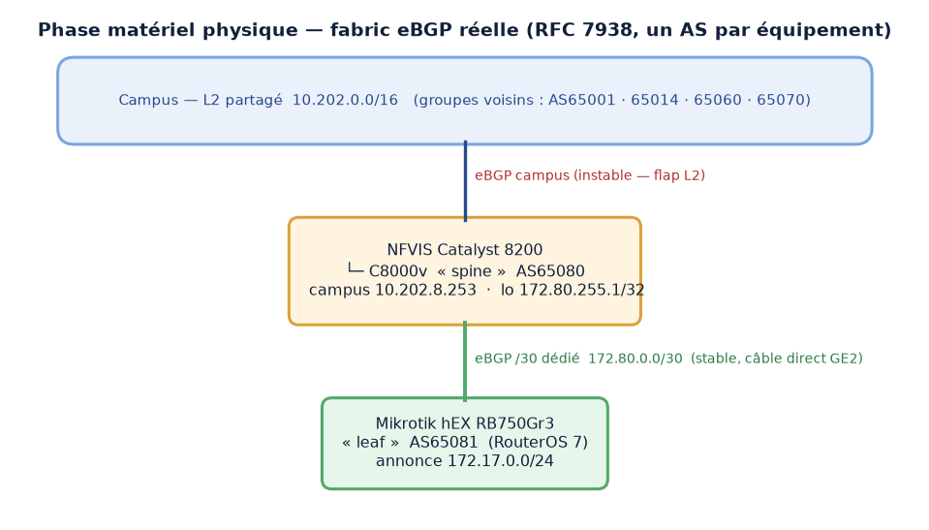
9 · MATÉRIEL
● PIERRE
Équipements physiques (séance 10/06)
Cisco Catalyst 8200 + NFVIS
Hyperviseur réseau NFV
VM Cisco C8000v (IOS-XE)
Routeur virtuel — spine physique
MikroTik RB750Gr3 (RouterOS)
Routeur d'interconnexion — leaf
WAN GE0: 10.202.8.254/16 Héberge la VM C8000v
IP: 10.202.8.253/16, AS 65080 Seul point de sortie intergroupe
ether2: 172.20.0.1/30 (câble direct) AS 65081, annonce 172.17.0.0/24
SAE4D01 DevCloud · Groupe 8 · URTADO P. / MALOT V.
11
Notes:
Architecture physique RFC 7938 sur vrai matériel. NFVIS héberge la C8000v. MikroTik connecté en câble direct à NFVIS via sous-réseau /30 dédié car le switch salle fait de l'isolation de ports — les deux équipements ne se joignaient pas sur le réseau partagé.

Slide 12
10 · MATÉRIEL
● PIERRE
C8000v : rebuild de l'image & refonte AS
PROBLÈME — l'OVA Cisco ne boote pas
SOLUTION — reconstruire l'image
• OVA c8000v 17.04.01a (VGA) sans qcow2 bootable : l'OS est dans l'ISO, les vmdk sont vides.
• Boot ISO en QEMU sur disque 8G → IOS-XE s'installe sur bootflash → qcow2 peuplé (~1,8 Go).
• NFVIS refuse l'ISO : « not in .qcow2 format ».
• Repackage nfvpt.py (-t ROUTER, profil medium) → tar.gz, register API NFVIS → IMAGE_ACTIVE.
REFONTE DU PLAN D'AS + CONTRAINTE SWITCH
• Passage AS 65008 commun → vrai leaf & spine eBGP : C8000v spine AS65080, MikroTik leaf AS65081 (RFC 7938).
• Port-isolation du switch salle : .252↔.253 ne se pinguent pas (private-VLAN) le ping unicast droppé malgré ARP OK.
• Contournement : câble direct MikroTik ether2 avec NFVIS sur GE2, sous-réseau p2p dédié 172.20.0.0/30 → session Established.
SAE4D01 DevCloud · Groupe 8 · URTADO P. / MALOT V.
12
Notes:
Le C8000v n'a pas bootté pendant 3 séances. L'OVA Cisco pour NFVIS est un format spécifique avec qcow2 intégré. On a dû installer IOS-XE depuis l'ISO dans QEMU pour créer un qcow2 bootable, puis le repackager au format NFVIS. Ensuite le switch salle faisait de l'isolation de ports — le câble direct a tout résolu.

Slide 13
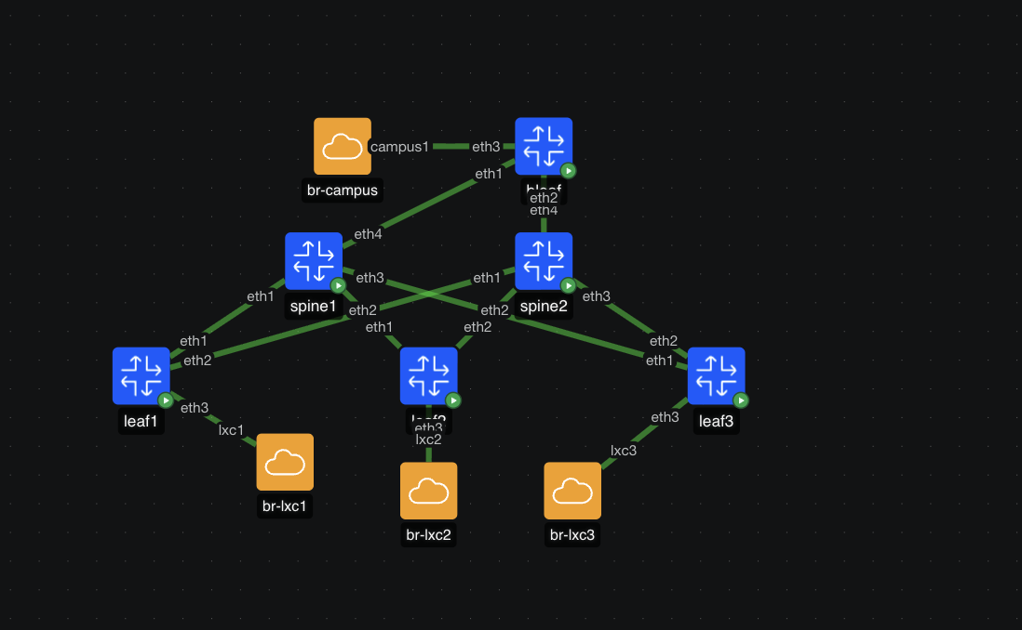
11 · ARCHITECTURE
● PIERRE
Fabric eBGP FRR — Datacenter Pierre
AS par équipement — RFC 7938
• spine1=AS65081, spine2=AS65082, leaf1-3=AS65083-85, bleaf=AS65080.
• ECMP naturel via AS-path (maximum-paths 4 ecmp 4).
• BFD activé sur chaque session.
• VM220 prod : topo-ebgp always-on.
• VM221 lab : 5 topos + benchmark.
• Benchmark : eBGP ≈ OSPF ≈ Mixed ≈ iBGP-RR (~39 Gbit/s).
→ clab inspect VM220 : 6 nœuds Running (spine1, spine2, leaf1, leaf2, leaf3, bleaf). topo-ebgp déployée en permanence.
SAE4D01 DevCloud · Groupe 8 · URTADO P. / MALOT V.
10
Notes:
Le fabric eBGP FRR. 6 conteneurs sur VM220. clab inspect montre les 6 nœuds en état Running avec leurs IPs de management. L'insight clé du benchmark : le protocole de routage n'impacte pas le débit. 38 à 39 Gbit/s pour les 4 technologies. La différence réelle c'est la convergence et la simplicité d'exploitation.

Slide 14
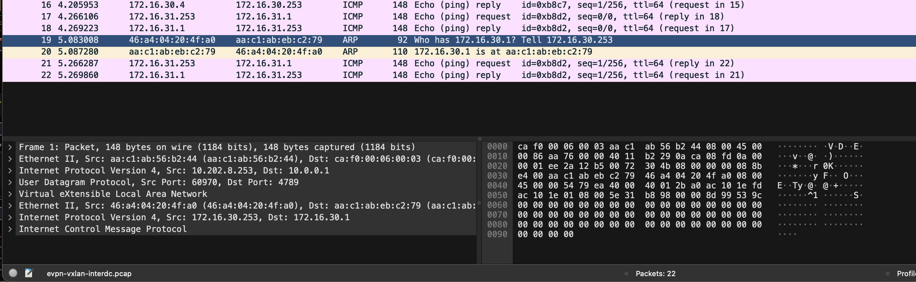
03 · ARCHITECTURE
● PIERRE
bleaf — du Cisco au FRR (EVPN impossible IOS-XE 17.4)
Wireshark eth3 bleaf : UDP 4789 · VNI 560100 · inner ICMP 172.16.30.253 → 172.16.30.1. VTEP src 10.202.8.253 → dst 10.0.0.1.
CISCO ÉCARTÉ
FRR CONTAINER
IOS-XE 17.4.1a → address-family l2vpn evpn → % BGP: Error initializing topology. EVPN non supporté sans licence Enterprise.
FRR 10.6.1 dans containerlab supporte EVPN nativement. Récupère l'IP 10.202.8.253 du Cisco → pairs campus reconnectent sans reconfig.
SAE4D01 DevCloud · Groupe 8 · URTADO P. / MALOT V.
15
Notes:
Le bleaf FRR reprend l'IP 10.202.8.253 — l'ancienne IP du Cisco. Tous les pairs BGP campus qui avaient neighbor 10.202.8.253 configuré reconnectent automatiquement. VNI 560100 tunnel VXLAN vers Valentin — prouvé par Wireshark. Le paquet interne ICMP 172.16.30.253 vers 172.16.30.1 est encapsulé dans UDP 4789 entre les deux VTEPs.

Slide 15
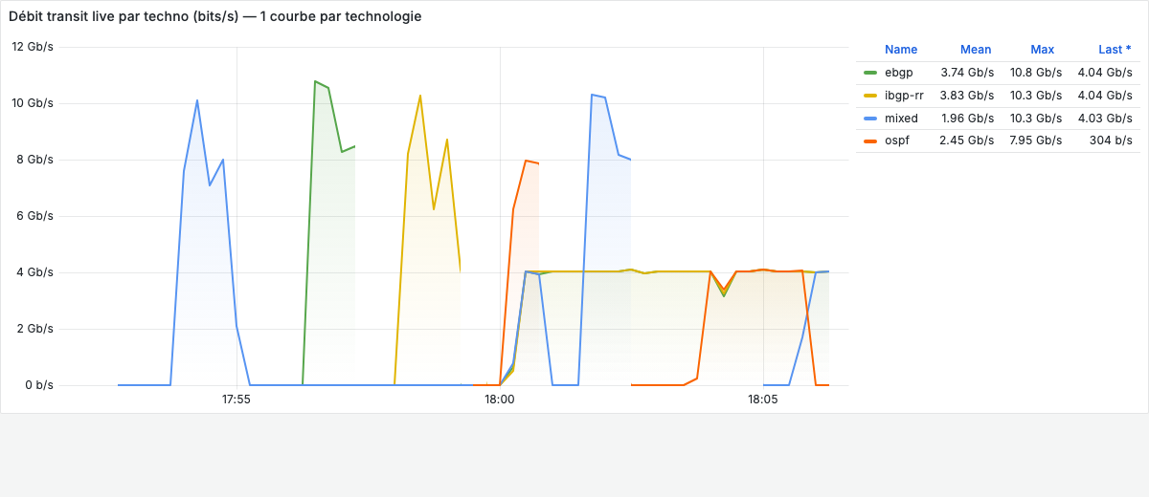
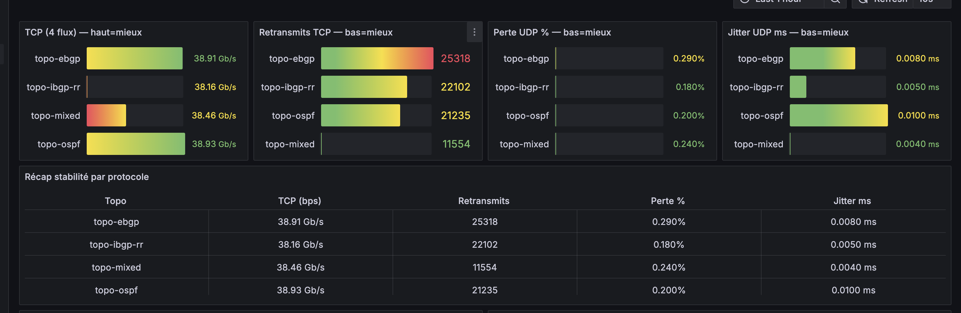
12 · OBSERVABILITÉ
● PIERRE
Observabilité Pierre — exporter maison + Grafana
Trafic live par techno (eBGP/iBGP/OSPF/mixed) pendant les runs iperf3.
Bench de stabilité des différent type de routage
SAE4D01 DevCloud · Groupe 8 · URTADO P. / MALOT V.
13
Exporter maison : cAdvisor échoue (overlay2/cgroup v2). Fix : clab_exporter.py (nsenter /proc/net/dev par conteneur).
Notes:
cAdvisor — l'outil standard — ne fonctionnait pas avec containerlab sur cgroup v2. On a écrit clab_exporter.py qui utilise nsenter pour entrer dans la network namespace de chaque conteneur et lire les compteurs depuis /proc/net/dev. Exposé en format Prometheus sur port 9101.

Slide 16
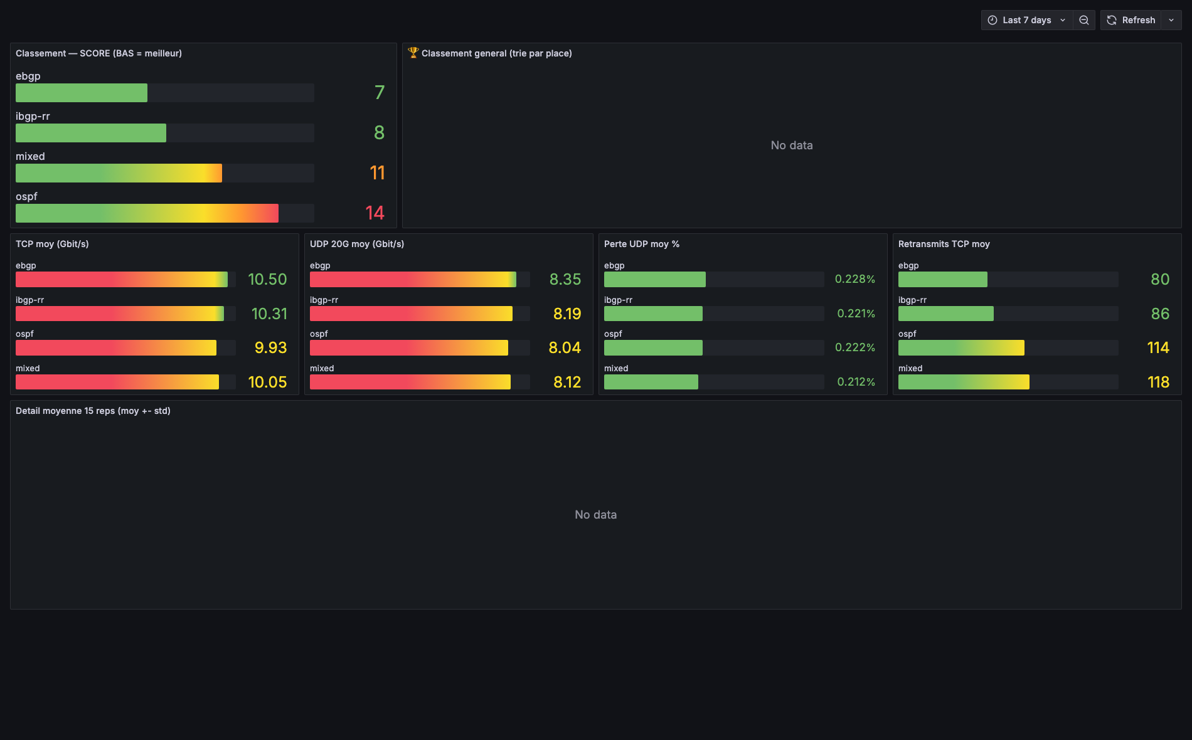
13 · BENCHMARK CHIFFRÉ
● PIERRE
Benchmark iperf3 — classement 4 protocoles (Grafana VM221)
TCP 4 flux : eBGP 38.91G · OSPF 38.93G · mixed 38.46G · iBGP-RR 38.16G. Écart < 0.8G = bruit veth. Le protocole n'impacte PAS le débit.
↳ VM221 docker compose monitoring/ — benchmark-push.sh
SAE4D01 DevCloud · Groupe 8 · URTADO P. / MALOT V.
14
Notes:
Le résultat clé : 38 à 39 Gbit/s pour toutes les 4 technologies. L'écart est inférieur au bruit de mesure des veth Linux. Une fois la route dans la FIB, le control-plane n'intervient plus. La vraie différence entre les protocoles c'est la convergence, la scalabilité, la policy — pas le débit.

Slide 17
07 · RISQUES & COMPÉTENCES
● ○ BINÔME
Bugs diagnostiqués et résolus
● PIERRE — bugs FRR/réseau
○ VALENTIN — bugs iBGP/cEOS
CISCO et VXLAN
RR sans peering direct S1↔S2
Sans licence pas de vxlan
S2 n'apprend pas les préfixes monitoring. Fix : lien /30 dédié S1↔S2.
IP Binome
NAT sortant VLAN 560
Les ip privé routé en publique par d’autre binome
ip nat source dynamic OK en cEOS 4.33.1F → % Unrecognized en 4.36.1F. NAT absent de l'image conteneurisée.
VXLAN TCP=0
SYN-ACK droppé
Le mtu choisis entre les deux Data center n’etais pas le meme
SYN arrivent (tcpdump OK), binding Docker OK, mais FORWARD DROP → SYN-ACK ne repart pas.
Port-isolation switch
sFlow loopback non configurée
Unicast .252 et .253 droppé. Fix : câble direct /30 dédié.
Aucun datagramme sFlow émis sans source-interface Loopback0 explicite.
SAE4D01 DevCloud · Groupe 8 · URTADO P. / MALOT V.
16
Notes:
8 bugs résolus en tout. Les plus instructifs côté Pierre : le port-isolation switch (invisible car ARP fonctionnait) et le hash ECMP L3 (tout passait par un seul spine en silence). Côté Valentin : le NAT absent de cEOS 4.36 conteneurisé — changement de comportement silencieux entre versions.

Slide 18
07 · RISQUES & COMPÉTENCES
● ○ BINÔME
Limitations & dette technique
ÉCHEC
ip nat source dynamic OK en cEOS 4.33.1F. En 4.36.1F : % Unrecognized command. NAT natif absent de l'image conteneurisée.
NAT sortant VLAN 560
ÉCHEC
SYN atteignent l'hôte (ens18), binding Docker OK, mais aucun SYN-ACK ne repart — chaîne FORWARD/NAT Docker (fix Pierre : iptables -I FORWARD RELATED,ESTABLISHED).
Exposition externe conteneurs
CONTOURNÉ
Unicast .252↔.253 droppé (private-VLAN) → câble direct dédié 172.20.0.0/30 pour le peering intra-groupe.
Port-isolation switch salle
DETTE
RR + next-hop-self + peering inter-spine = maintenance lourde vs eBGP. Confirmé : eBGP plus simple à opérer en production.
Configs manuelles iBGP
SAE4D01 DevCloud · Groupe 8 · URTADO P. / MALOT V.
17
Notes:
Deux échecs nets. Le NAT cEOS est un changement de comportement entre versions — non documenté. L'exposition des conteneurs : le FORWARD DROP par défaut de Docker bloque les paquets de retour. Les deux limitent ce qu'on peut exposer publiquement depuis la fabric.

Slide 19
07 · SYNTHÈSE
● ○ BINÔME
Compétences mobilisées
Conception DC
Leaf & spine, iBGP vs eBGP argumenté par benchmark
Routage avancé
BGP, RR, OSPF, MP-BGP/EVPN, ECMP, BFD
Virtu. réseau
VXLAN (VTEP, VNI L2/L3), anycast GW, IRB
IaC
netlab + containerlab, images Docker custom
Matériel & NFV
NFVIS, rebuild C8000v ISO→qcow2, MikroTik
Observabilité
sFlow, export Python, Prometheus, Grafana
Interco multi-AS
Peering eBGP/EVPN, extension L2 inter-DC
Résolution bugs
8 bugs réseau diagnostiqués et documentés
SAE4D01 DevCloud · Groupe 8 · URTADO P. / MALOT V.
18
Notes:
8 domaines de compétences mobilisés. Tout est documenté et prouvé — configurations, benchmarks, captures Wireshark. La compétence la plus rare : savoir documenter ses erreurs. Les 8 bugs résolus montrent une compréhension profonde des protocoles.

Slide 20
08 · CONCLUSION
● ○ BINÔME
Quelle techno préférons-nous — et pourquoi ?
Même résultat en débit (~39 Gbit/s). La différence est dans l'exploitation et la scalabilité.
● eBGP RFC 7938 (Pierre)
Recommandé en production moderne
○ iBGP + EVPN (Valentin)
Valide pour overlay L2 — lourd pour underlay pur
• Next-hop réécrit nativement à chaque saut — aucun next-hop-self.
• ECMP via AS-path sans configuration supplémentaire.
• Un AS par équipement = isolation de défaillance naturelle.
• Pas de route reflector = pas de point de failure centralisé.
• Standard : Cumulus, NVIDIA Air, Facebook, hyperscalers.
• RR + next-hop-self + peering inter-spine = config manuelle lourde.
• AS unique : maintenance complexe en cas d'incident (impossible d'isoler).
• MAIS iBGP EVPN overlay est le standard industriel pour le L2 stretch.
• Verdict personnel : eBGP underlay + iBGP EVPN overlay = best of both.
• Arista, Cisco (NX-OS), Juniper EX : tous utilisent ce modèle hybride.
SAE4D01 DevCloud · Groupe 8 · URTADO P. / MALOT V.
19
Notes:
Le vrai consensus entre Pierre et Valentin : eBGP pour l'underlay, iBGP EVPN pour l'overlay. C'est exactement le modèle que tous les grands datacenters utilisent. On a exploré les deux extrêmes pour comprendre pourquoi ce modèle hybride s'est imposé.

